Slide 1
套用濾鏡

Slide 2
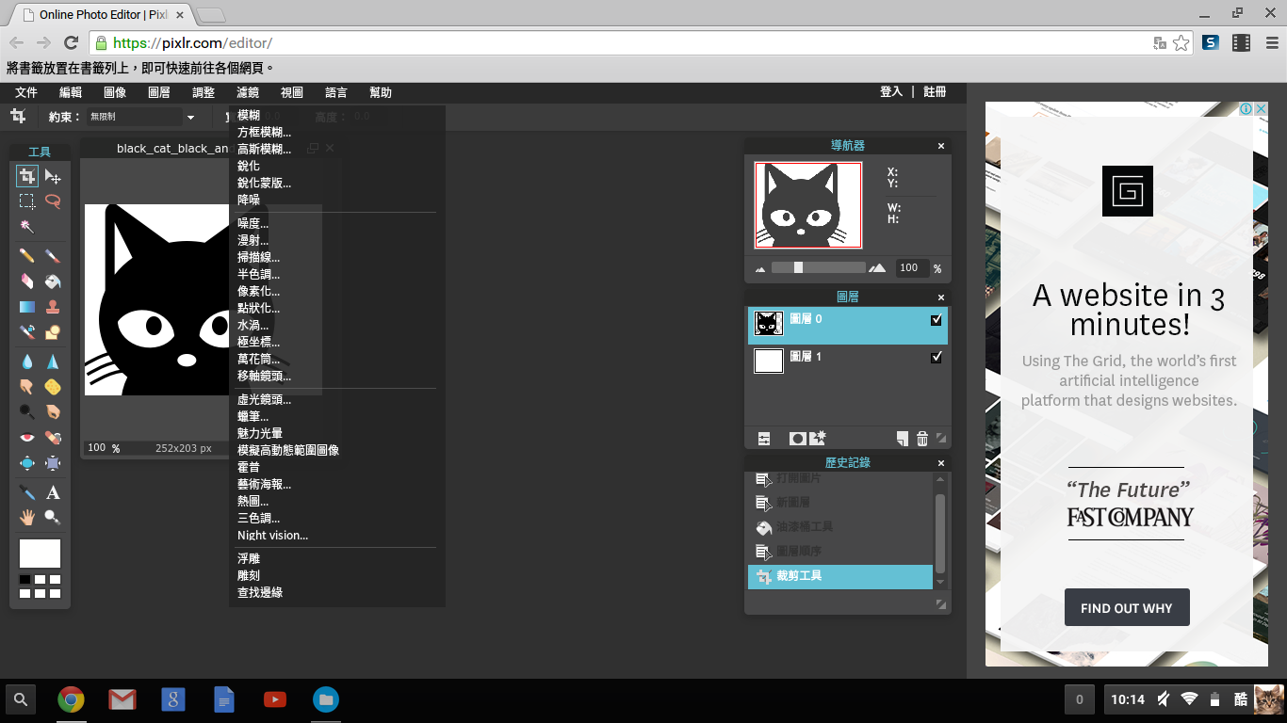
點選圖層

Slide 3
點選「濾鏡」，選擇濾鏡效果

Slide 4
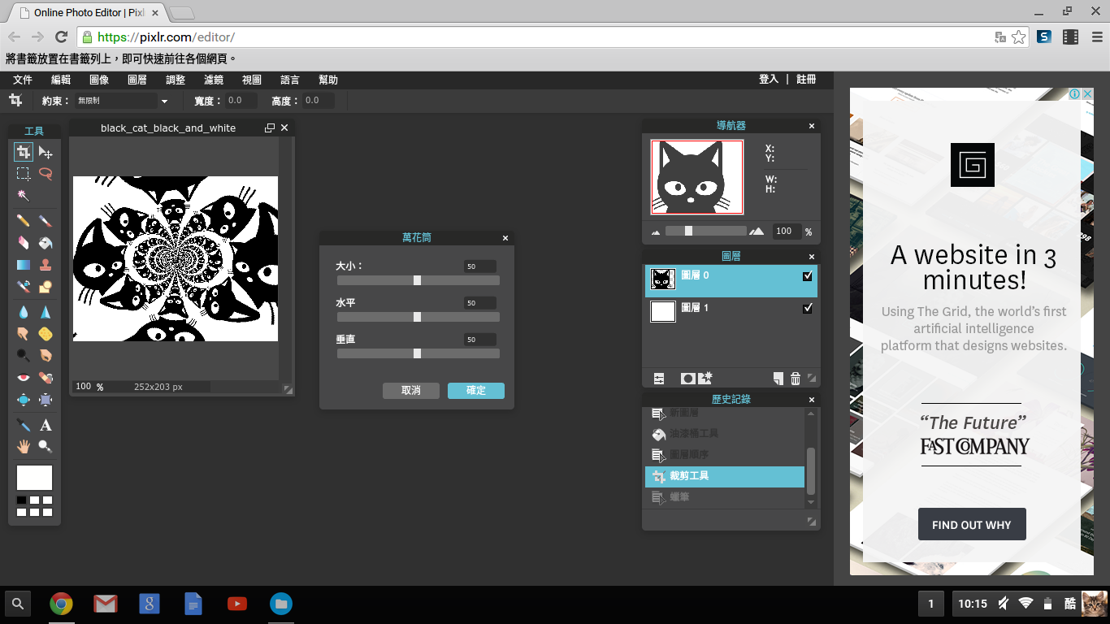
套用濾鏡效果

